Slide 1
Social Access Controller
Daniel Salgado Población
Notes:
sdfasdfasfasfd

Slide 2
Glosario
Web Thing (WT)
Internet of Things (IoT)
Owner
Friend
Objeto físico conectados a la red y disponibles vía web llamados Web Things

Slide 3
Glosario
Web Thing (WT)
Internet of Things (IoT)
Owner
Friend
Agrupación e interconexión de dispositivos y objetos a través de una red

Slide 4
Glosario
Web Thing (WT)
Internet of Things (IoT)
Owner (Dueño)
Friend
Persona que posee las credenciales a un WT

Slide 5
Glosario
Persona de la confianza del Owner
Web Thing (WT)
Internet of Things (IoT)
Owner (Dueño)
Friend (Amigo)

Slide 6

Internet of Things (IoT)

Slide 7


Web Thing (WT)
Objeto Físico
Representación Virtual

Slide 8

Motivación
Owner quiere compartir un WT con un Friend
WT2

Slide 9
Motivación
Owner quiere compartir un WT con un Friend
WT2
Soluciones Actuales:
- WT multiusuario
- Compartir Credenciales

Slide 10

Esquema Solución General
WT2
Controlador

Slide 11
Motivación
Owner quiere compartir un WT con un Friend
Soluciones Actuales:
- WT multiusuario
- Compartir Credenciales

Slide 12
Modelos
*WT
*Controlador

Slide 13
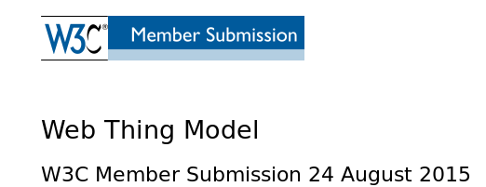
Modelo WT
W3Consortium
1) W3Consortium
Como deben ser los WT

Slide 14
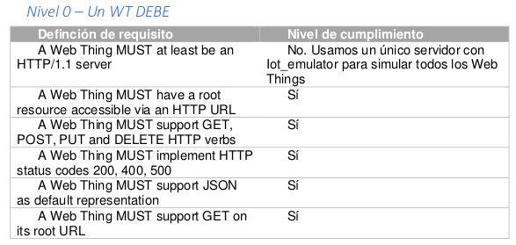
Ajuste con modelo W3Consortium
Definición de requisito | Nivel de cumplimiento
A WT MUST at least be an HTTP/1.1 server | No. Usamos un proxy para acceder a los WTs
Ajustamos a un 60% a Nivel DEBERÍA
Ajustamos al 0% en Nivel PODRÍA

Slide 15
Ajuste con modelo W3Consortium
Definición de requisito | Nivel de cumplimiento
A WT MUST at least be an HTTP/1.1 server | No. Usamos un proxy para acceder a los WTs
Ajustamos a un 60% a Nivel DEBERÍA
Ajustamos al 0% en Nivel PODRÍA

Slide 16
Ajuste con modelo W3Consortium
Ajustamos a un 60% a Nivel DEBERÍA
Ajustamos al 0% en Nivel PODRÍA

Slide 17

Modelo Controlador
Guinard
Dominique Guinard y otros
Como debe ser el Controlador
Controlador

Slide 18
Ajuste modelo Dominique Guinard y otros
Requisitos que NO hemos implementado:
  Independencia de Red social usada

Slide 19
Ajuste modelo Dominique Guinard y otros
Requisitos que NO hemos implementado:
  Independencia de Red social usada
  Descubrimiento de Wts automática

Slide 20
Ajuste modelo Dominique Guinard y otros
Requisitos que NO hemos implementado:
  Independencia de Red social usada
  Descubrimiento de Wts automática
  Discernir verbo HTTP compartido

Slide 21
Modelos Usados
1) W3Consortium
Como deben ser los WT
W3Consortium

Slide 22
Modelos Usados
1) W3Consortium
Como deben ser los WT
2) Dominique Guinard
Como debe ser el
Controlador
W3Consortium
Guinard

Slide 23
Capa de Accesibilidad

Slide 24

¿Cómo acceder a múltiples Wts?
Iot_emulator
REQUEST WT
RESPONSE WT

Slide 25

Solución
Controlador para compartir WT

Slide 26
Simplificaciones
Un único Owner
Action
- Relación Action y Property

Slide 27
Simplificaciones
Un único Owner
Action
- Relación Action y Property
- Action name como nexo unión entre:
Sac e Iot_Emulator
Pk id = identificador de WT

Slide 28
Ajuste con modelo W3Consortium
Ajustamos a un 60% a Nivel DEBERÍA
Ajustamos al 0% en Nivel PODRÍA

Slide 29
Ajuste con modelo W3Consortium
Ajustamos a un 60% a Nivel DEBERÍA
Ajustamos al 0% en Nivel PODRÍA

Slide 30
Ajuste con modelo W3Consortium
Ajustamos a un 60% a Nivel DEBERÍA
Ajustamos al 0% en Nivel PODRÍA

Slide 31


Tecnologías Software Backend

Slide 32






Tecnologías Software Backend

Slide 33



Tecnologías Software Frontend
Notes:
Podemos agrandar las más importantes

Slide 34





Tecnologías Software Frontend
Notes:
Podemos agrandar las más importantes

Slide 35






Servidores Producción y Red
Dominio y SubDominio configurados
Proyecto | URL
SAC | https://socialaccesscontroller.tk
Iot_emulator | http://iot.socialaccesscontroller.tk

Slide 36
Dominios
Dominio y Subdominio configurados
Proyecto | Dominio
SAC | https://socialaccesscontroller.tk
Iot_emulator | http://iot.socialaccesscontroller.tk

Slide 37






Entornos
Local
Desarrollo
Producción

Slide 38

Gestores dependencias

Slide 39

Tecnologías dependencias y Entorno Desarrollo
Entorno Desarrollo
Tecnologías dependencias

Slide 40







Herramientas desarrollo

Slide 41

Herramientas desarrollo

Slide 42

Arquitectura Común
SAC
src/Domain
src/Aplication
src/Infrastructure
Iot_emulator
tests/
fixtures/
CI/

Slide 43
Arquitectura Hexagonal y API
SAC
Iot_emulator
SAC
HTTP
API REST
API REST
Comandos
Symfony
Comandos
Symfony

Slide 44
Arquitectura Hexagonal y API
SAC
Iot_emulator
HTTP
FRONT
HTTP
API REST
API REST
Comandos
Symfony
Comandos
Symfony

Slide 45
Dominio SAC
Entidades
src/Domain/Entity/Action.php
src/Domain/Entity/Friend.php
src/Domain/Entity/Owner.php
src/Domain/Entity/Thing.php
Repositorios
src/Domain/Repository/OwnerRepository.php src/Domain/Repository/ThingConnectedRepository.php src/Domain/Repository/ThingRepository.php src/Domain/Repository/ActionRepository.php src/Domain/Repository/FriendRepository.php

Slide 46
Dominio SAC
Entidades
src/Domain/Entity/Action.php
src/Domain/Entity/Friend.php
src/Domain/Entity/Owner.php
src/Domain/Entity/Thing.php
Repositorios
src/Domain/Repository/OwnerRepository.php src/Domain/Repository/ThingConnectedRepository.php src/Domain/Repository/ThingRepository.php src/Domain/Repository/ActionRepository.php src/Domain/Repository/FriendRepository.php

Slide 47
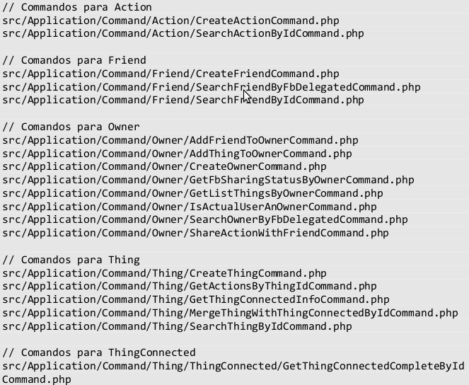
Aplicación SAC
CommandHandlers son muy similares
src/Domain/Entity/Action.php
src/Domain/Entity/Friend.php
src/Domain/Entity/Owner.php
src/Domain/Entity/Thing.php

Slide 48
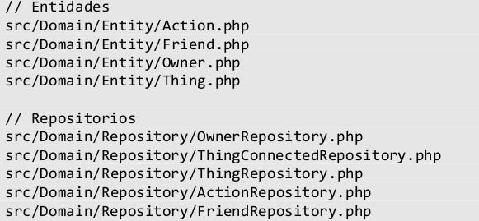
Dominio SAC

Slide 49
Dominio SAC
saddasass

Slide 50
Aplicación SAC
CommandHandlers son muy similares

Slide 51
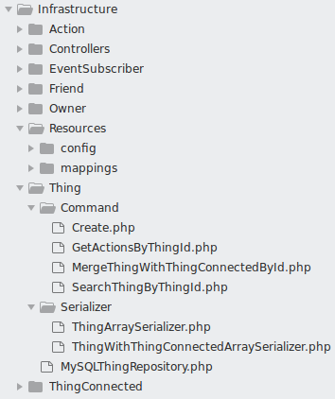
Infraestructura SAC
Resources
  config/routes
  mappings
Controladores
Repositorios
Serializadores
Comandos Symfony
Event Subscriber
Thing desplegada. Action, Friend, Owner
tienen estructura similar

Slide 52
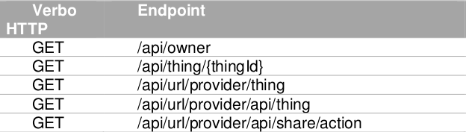
REST API SAC

Slide 53

Esquema Base de Datos SAC

Slide 54
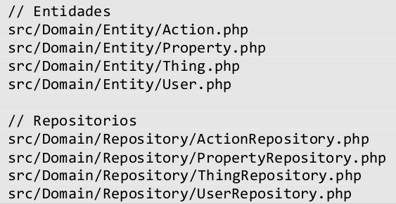
Dominio Iot_emulator

Slide 55
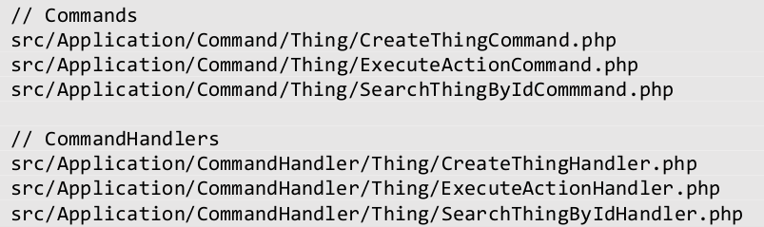
Aplicación Iot_emulator

Slide 56

Infrastructura Iot_emulator

Slide 57
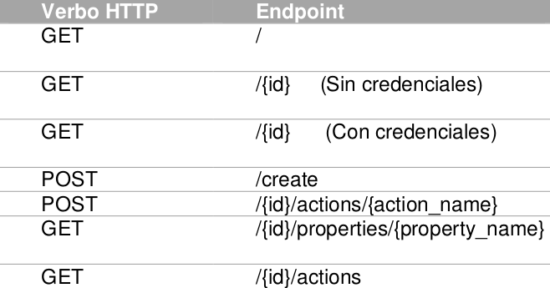
Rest Iot_emulator

Slide 58

Esquema Base de datos Iot_emulator

Slide 59



Datos de Pruebas (fixtures)
Facebook
Iot_emulator
SAC

Slide 60
CONCLUSIONES
Copiar de la memoria

Slide 61
MEJORAS
Copiar de la memoria

Slide 62
Muchas Gracias

Slide 63
WHERE IS?
Cache/Redis

